Slide 1
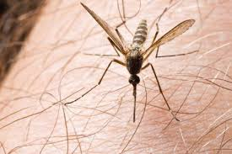
Evaluación de la función cardiovascular en pacientes con antecedentes de enfermedades transmitidas por vectores en zonas rurales y periurbanas de San Miguel de Tucumán
Coordinadora: Dra. Analía Soria
Participantes: Dra. Maria Julia Dantur
Dr. Fabrizio Scacchi
Dr. Claudio Joo Turoni
Lic. Gabriela Flores

Slide 2
Problemática a abordar:
Debido al aumento de casos de enfermedades transmitidas por vectores y considerando que las enfermedades cardiovasculares son las que prevalecen a nivel provincial y país, se consideró necesario estudiar las posibles secuelas cardiovasculares en aquellos pacientes que hayan sido parte de algún brote de tipo epidemiológico.

Slide 3
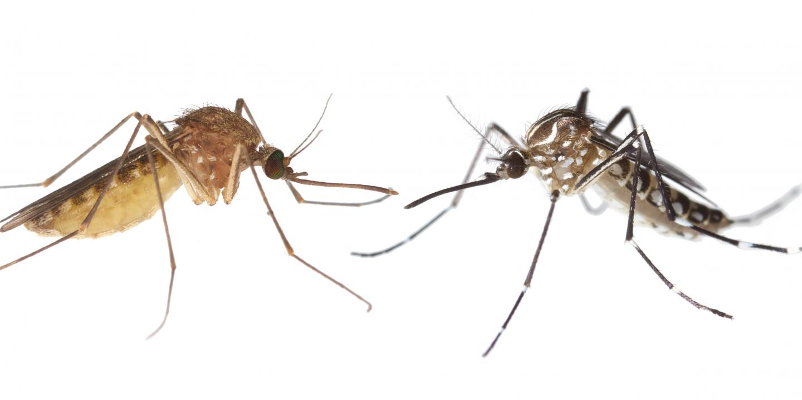
Importancia:
Las enfermedades transmitidas por vectores incrementan constantemente por lo que se encuentra un gran porcentaje de la población con antecedentes de haberla padecido, desconociéndose el riesgo cardiovascular a futuro. En este proyecto se abordarán las enfermedades transmitidas por los mosquitos Aedes y Anopheles.

Slide 4
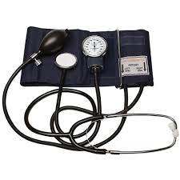
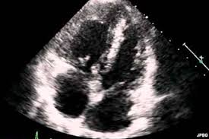
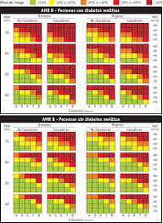
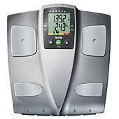
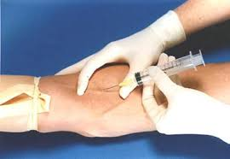
Materiales, instrumentos, metodologías, estrategias, etc.
Banco de datos de pacientes con antecedentes de la enfermedad
Evaluación cardiovascular: Cartilla de la OMS
Ecocardiograma
Tensiómetro
Estetoscopio
Balanza, tallímetro.
Electrocardiograma
Análisis de baja complejidad de laboratorio

Slide 5
Obstáculos científicos y tecnológicos a vencer para concretar el proyecto:
Accesibilidad para conseguir pacientes infectados y que puedan dar el consentimiento para el estudio.
Coordinación con el SIPROSA para los estudios y disponibilidad de turnos para uso de los aparatos en la institución.
Económicos, no acceder al total del presupuesto solicitado.

Slide 6
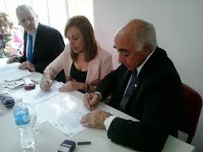
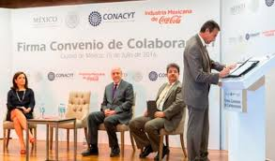
Descripción de los medios para hacerlo:
A través de convenios con diferentes instituciones como:
UNT- SIPROSA- UEL (FML-CONICET)

Slide 7
Cronograma tentativo
Actividades | 1 Año | 2 Año | 3 Año | 4 Año
Revisión bibliográfica | X | X | X
Convocatoria de pacientes, Historia Clínica confeccionada ad-hoc | X | X | X
Estudios cardiovasculares y bioquímicos |  | X | X
Análisis Estadístico de los resultados |  |  | X | X
Presentación en Jornadas, Congresos y Publicaciones |  |  | X | X

Slide 8
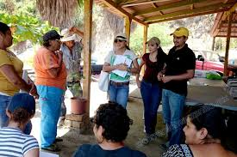
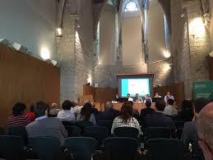
Estrategia de diseminación prevista
La comunicación a la comunidad en general se realizará a través de charlas informativas por medio del Ministerio de Salud.
A la comunidad científica por presentaciones en Congresos, Jornadas y publicaciones en revistas nacionales e internacionales.

Slide 9
Estimación de los recursos financieros necesarios:
Insumos descartables para recolección de muestras
Gastos inherentes para la realización de los estudios propuestos para cumplir con los objetivos.
Pasajes y Viáticos para los voluntarios que cumplan los criterios de inclusión y los investigadores.
Dinero para las traducciones y las publicaciones en revistas nacionales e internacionales.

Slide 10
Apoyo institucional requerido
Ministerio de Salud
Los convenios antes mencionados:
UNT- UEL (FML-CONICET)

Slide 12
Nota GO: No es Anopheles sino Culex?

